Slide 1

Государственное бюджетное дошкольное образовательное учреждение
Центр Развития Ребенка – детский сад №48
Красносельского района Санкт-Петербурга
Проект по возрождению
традиций семейного чтения.
«С книжкой под мышкой»
Авторы:
Суханова Маргарита Александровна
Педагог-психолог
Портнова Ольга Александровна
Учитель-логопед
Санкт-Петербург
2019

Slide 2


Актуальность:
Основными проблемами последних лет можно назвать утрату роли чтения в обществе, ориентация на некнижные формы культуры.
Зачастую, сами родители, ввиду нехватки времени, не используют книгу, как средство общения с ребенком, развития
его речи и воображения.
Достигнуть эффективных результатов в руководстве детским чтением возможно только в тесном сотрудничестве: педагогов, детей, родителей.
Таким образом, для успешного решения проблемы необходимо внедрение новой модели организации семейного чтения.

Slide 3


Цель:
Возрождение традиций семейного чтения и развитие
культуры чтения с ребенком через сотрудничество
с его семьей.
Задачи:
Приобщать детей и родителей к книжной культуре, воспитывать грамотного читателя.
Повысить эффективность работы по приобщению детей к книге во взаимодействии всех участников образовательного процесса: педагогов, детей, родителей.
Способствовать поддержанию традиций семейного чтения.
Формировать у детей интерес к чтению художественной литературы.
Повысить культуру речи педагогов, родителей, детей.
Воспитывать бережное отношение к книге.

Slide 4


Анкетирование «Ребенок и книга»
Читаете ли вы ребенку книги?
Читаете по просьбе или по своей инициативе?
Обсуждаете ли вы с ребенком прочитанное?
Есть ли дома библиотека?
Какие книги предпочитает ваш ребенок?
6. Посещаете ли вы с ребенком библиотеку?
7. Читаете ли вы с ребенком произведения большого объема, рассчитанное на длительное время?
8. Какую литературу читаете сами?
9. Если вы не читаете книги- ответьте почему.

Slide 5

Результаты анкетирования
Читают книги детям: 34%
Есть дома библиотека:99%
Книги, которые предпочитает ребенок: «Теремок», «Колобок»
Совместное посещение библиотеки: 12%
Читают с ребенком большие по объему произведения: 10%
Не читают потому что нет времени-66%

Slide 6

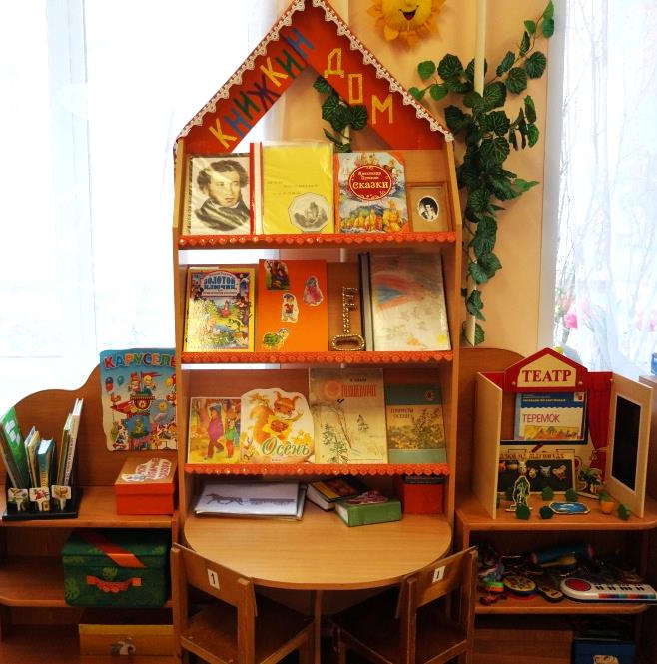
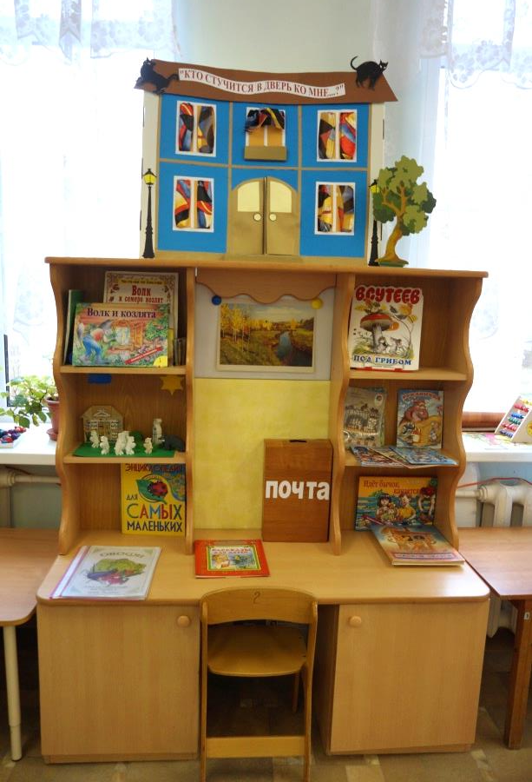
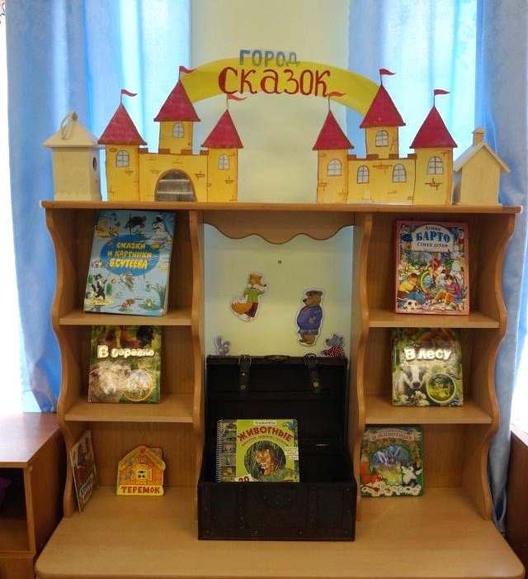
Книжные уголки
«Город сказок»
«Книжкин дом»
«Кто стучится
в дверь ко мне?»

Slide 7



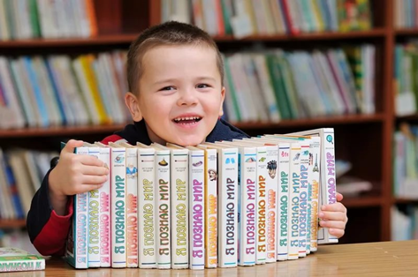

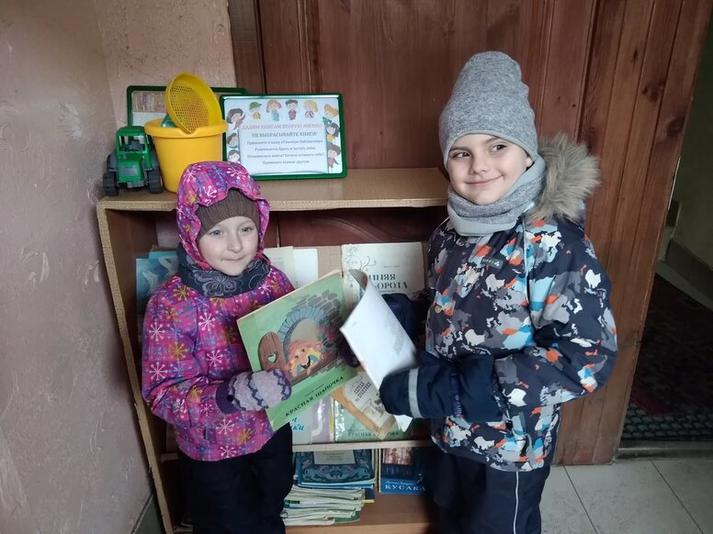
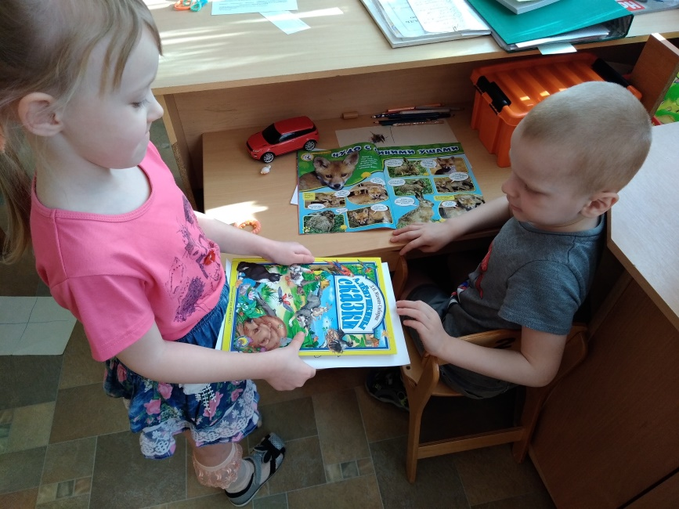


Slide 8
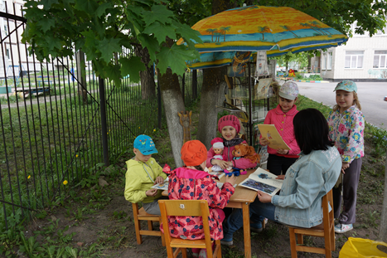


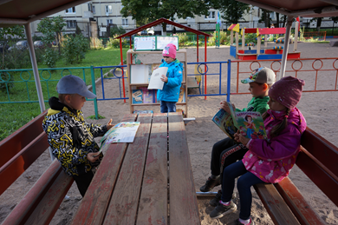
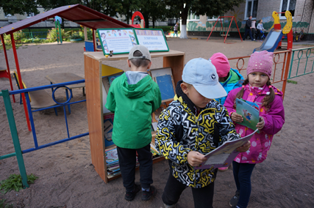
Уличная библиотека

Slide 9


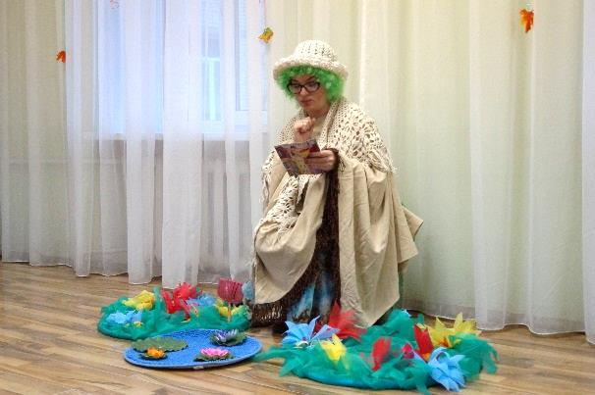
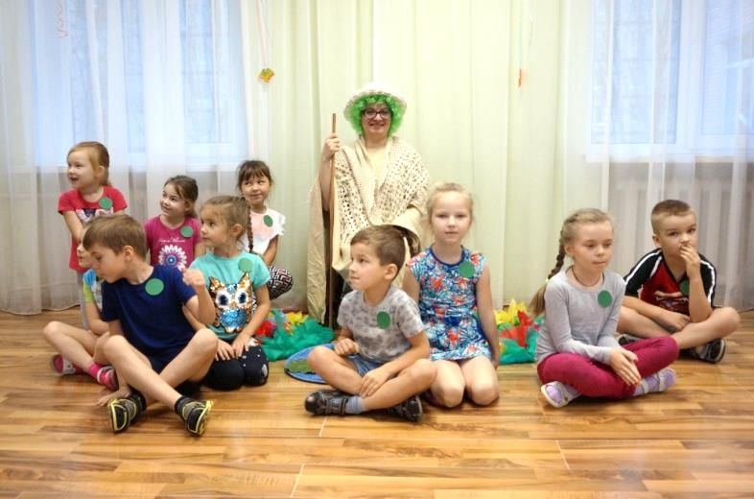

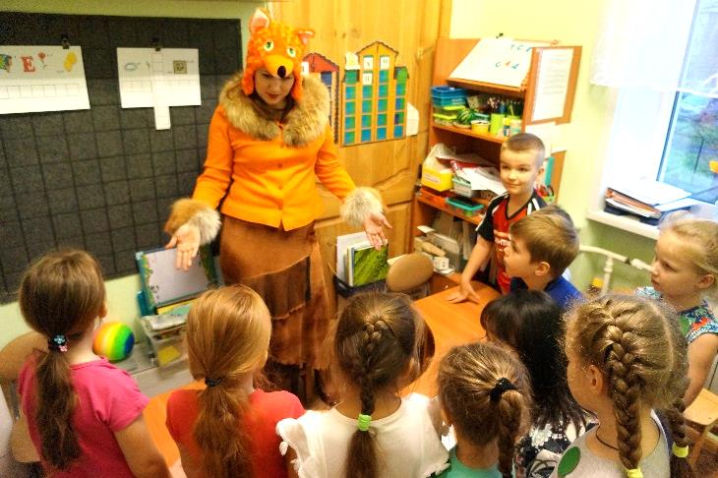

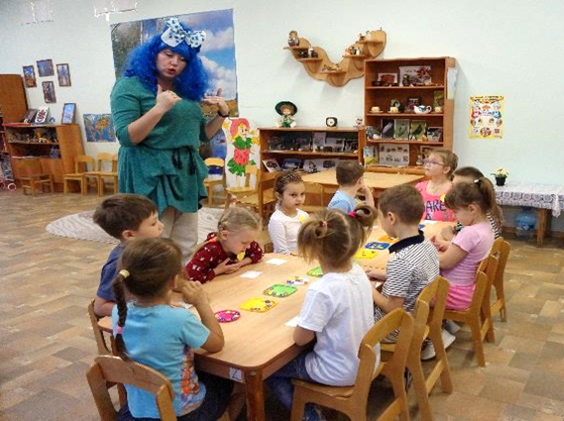
Образовательный квест
«Золотой ключик или приключения Буратино»
Встреча с Черепахой
Тортиллой
Ребусы Лисы-Алисы
Задания Мальвины

Slide 10
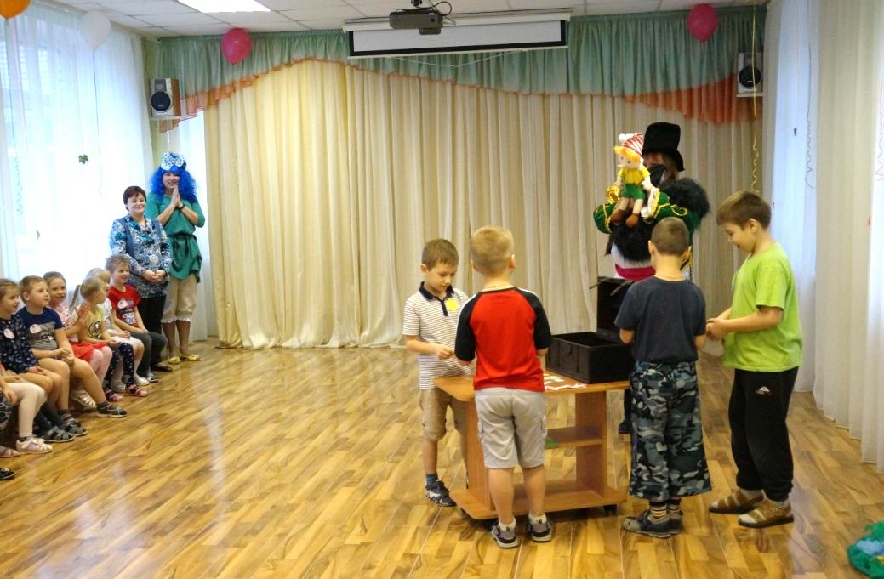
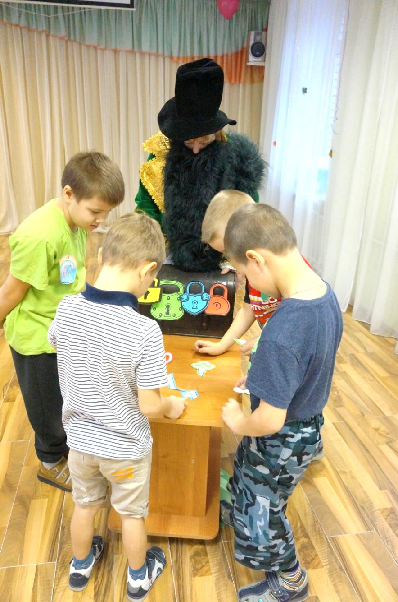
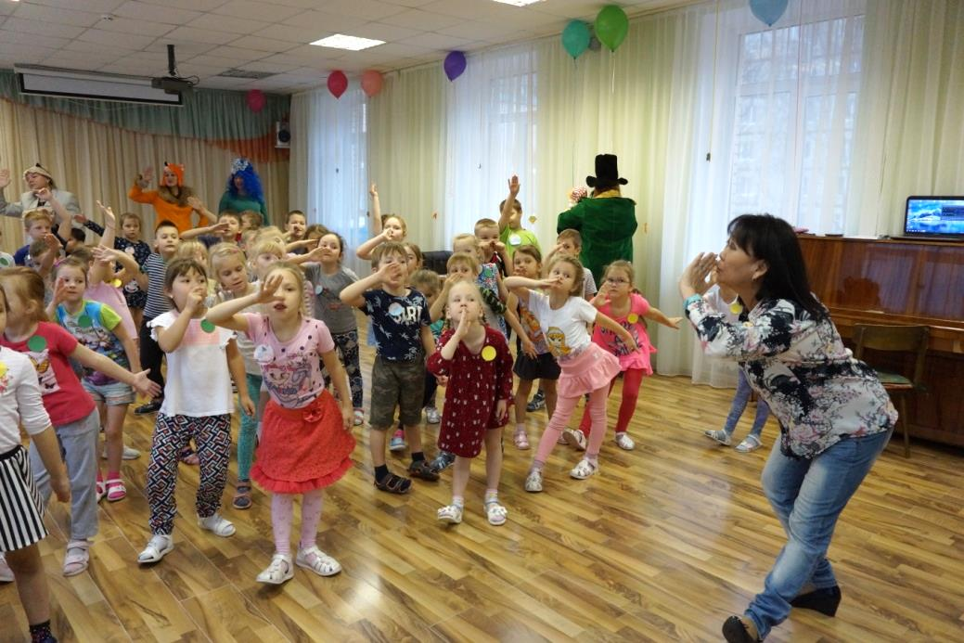
Секрет
Карабаса-Барабаса

Slide 11
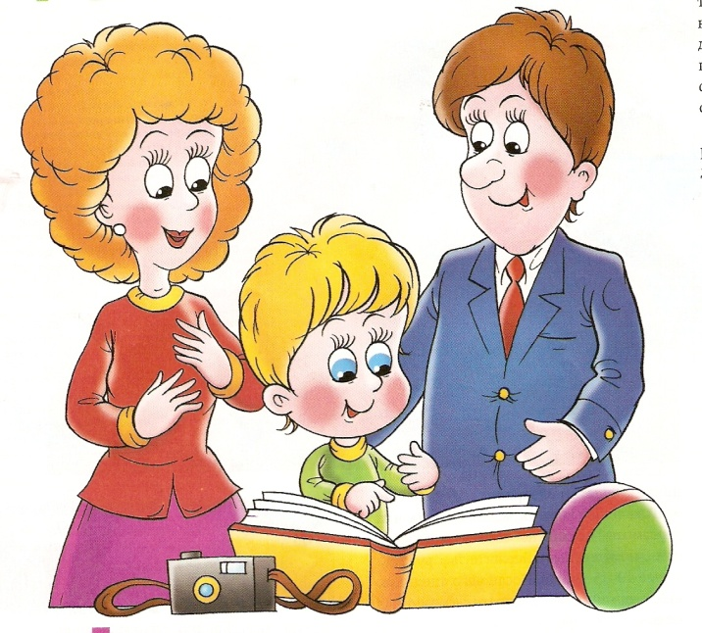
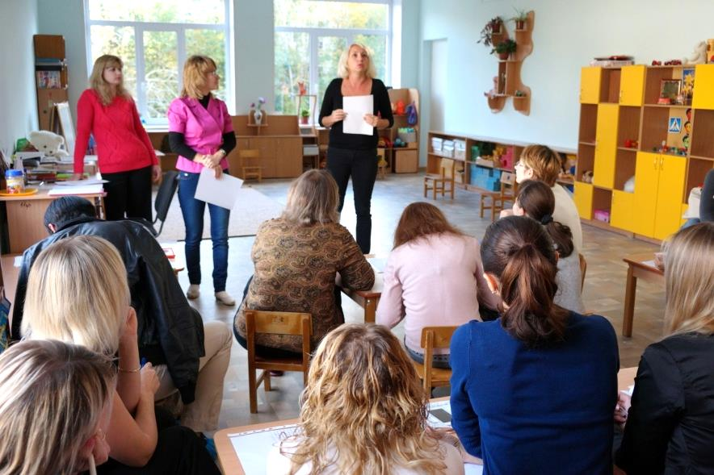
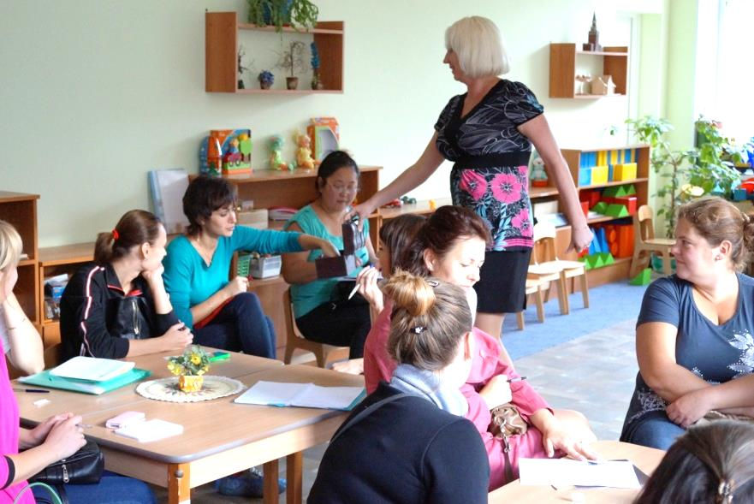
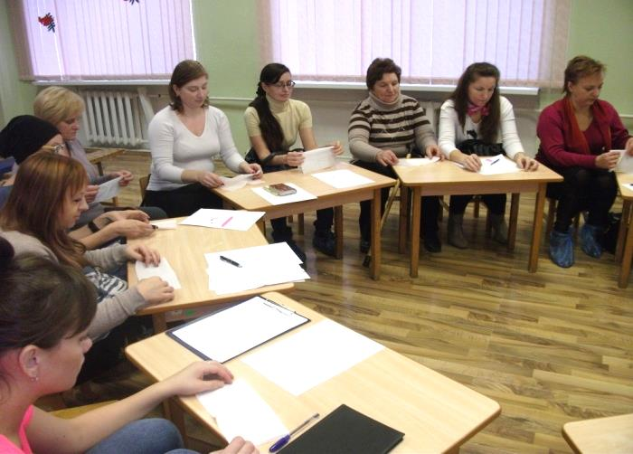
Укрепление
детско-родительских отношений

Slide 12


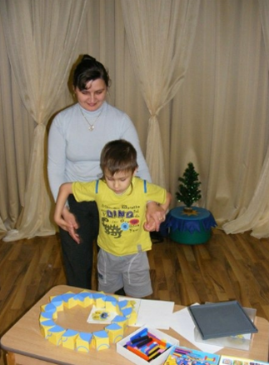
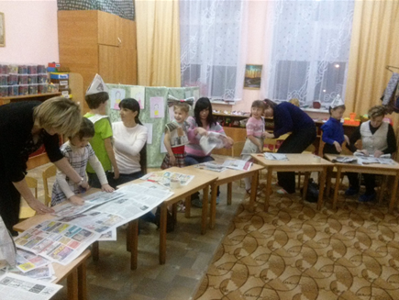

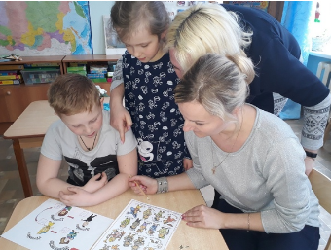
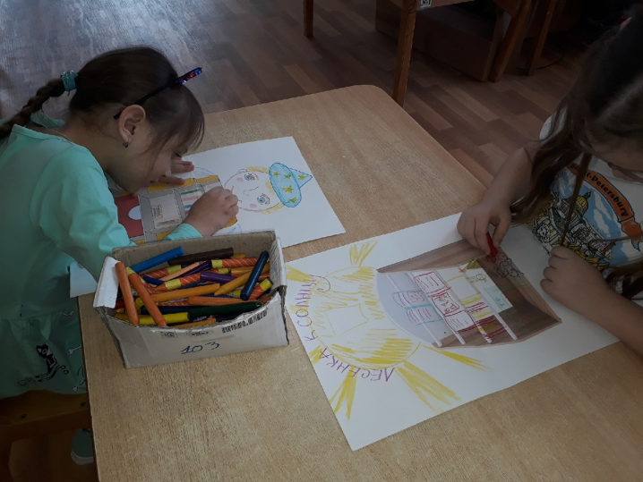

Slide 13

Промежуточные результаты:
Установление связей с детской библиотекой
Оформление центра книги в каждой группе.
Активное участие детей и родителей в социальном движении « книголюбов» буккроссинг
Разработка образовательных игр по художественным произведениям, способствовала возрождению традиций чтения в кругу семьи
40 % семей воспитанников записались на абонемент в библиотеку

Slide 14

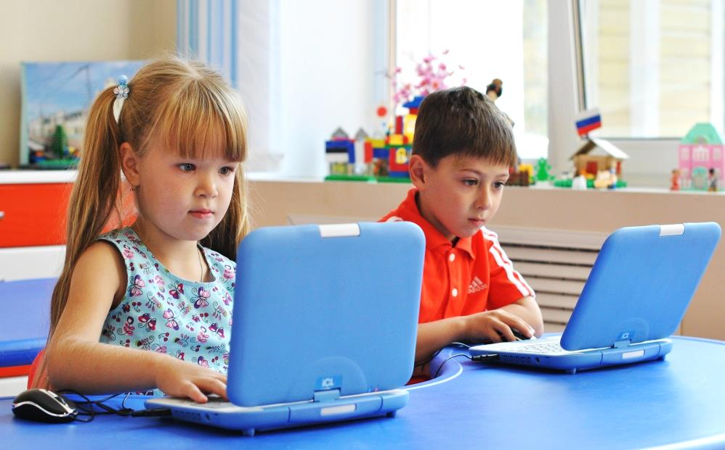
«Книгу заменить ничем нельзя. Несмотря на новейшие открытия, новые виды сохранения информации, не будем спешить расставаться с книгой»
Дмитрий Лихачев

Slide 15
Литература:
Литература
1. Буслаева, М. Как увлечь детей чтением [Текст] / Мария Буслаева // Библиополе. – 2014. – № 2.
2. Волкова, Т. В. Читаем всей семьей [Текст] / Т. В. Волкова // Современная библиотека. – 2014. – № 7.
Источники:
http://www.citylib-tyumen.ru/for_readers/vzroslim/pol..
http://wmkm.ru/deti/o-polyze-semeynogo-tchteniya.html
http://bibliotim.ru/index/o_polze_semejnogo_chtenija/..
http://www.maam.ru/detskijsad/o-polze-semeinogo-chten..
http://school46kld.ru/index.php?catid=1:latest-news&a..
http://co.tko-tobolsk.info/chtenie-prazdnik-dushi-o-p..
[Ссылка]
О пользе семейного чтения (информационный листок для родителей)
http://www.maam.ru/detskijsad/o-polze-semeinogo-chten..О пользе семейного чтения | Женский Журнал.. wmkm.ru
О пользе семейного чтения (информационный.. www.maam.ru

